Slide 1

ETESC / FAETEC SANTA CRUZ
FaeHub
+
Sistema web de gestão escolar
Thiago Souza Zotti
Jonathan Samuel Martins Tannes
PROJETO FINAL / DESENVOLVIMENTO DE SISTEMAS
01 / 05
Notes:
Thiago — Apresente os integrantes e situe o projeto no contexto da ETESC / FAETEC Santa Cruz. O FaeHub+ é um sistema web de gestão escolar. Imagem de ambientação da interface: static/campus-login-cinematic-v3.webp.

Slide 2
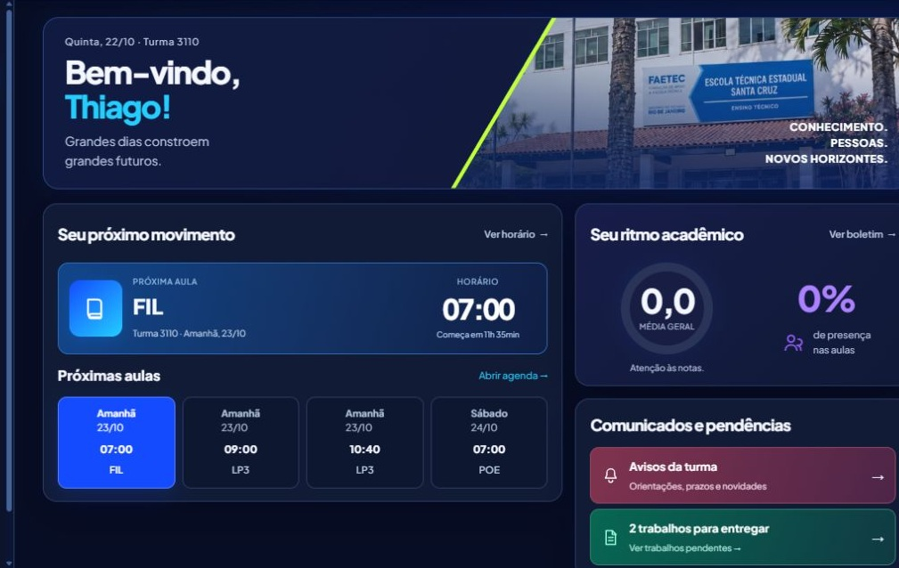
FAEHUB+ / OBJETIVO
Objetivo
Reunir o acompanhamento acadêmico
e a gestão escolar em um só ambiente.
OBJETIVOS ESPECÍFICOS
01
Consultar boletim e frequência
02
Registrar a chamada por aula
03
Gerenciar turmas e matrículas
PAINEL DO ALUNO / AMBIENTE DE DEMONSTRAÇÃO
PROJETO FINAL / DESENVOLVIMENTO DE SISTEMAS
02 / 05
Notes:
Thiago — Apresente o objetivo geral e os três fluxos escolhidos para a demonstração. Captura do painel do aluno em ambiente local com dados de demonstração: docs/manual/capturas/04-aluno-painel.jpg.

Slide 3
FAEHUB+ / JUSTIFICATIVA
Justificativa
Informações escolares
em um só lugar
PROBLEMA
Horários, notas e faltas podem ficar espalhados por registros e canais diferentes.
IMPORTÂNCIA
Alunos consultam os registros que a equipe escolar atualiza no mesmo sistema.
ETESC / FAETEC
Santa Cruz
CONTEXTO
O projeto foi desenvolvido para a rotina do ensino técnico.
PROJETO FINAL / DESENVOLVIMENTO DE SISTEMAS
03 / 05
Notes:
Thiago — Explique a motivação de reunir registros escolares. A dispersão é o problema que o projeto busca enfrentar no contexto da ETESC. A apresentação descreve o objetivo da solução, sem alegar resultados medidos ou adoção institucional.

Slide 4
FAEHUB+ / PERMISSÕES
Diagrama de casos de uso
SISTEMA FAEHUB+
Aluno
Consultar boletim
e frequência
Enviar atividades
Professor
Registrar chamada
por aula
Lançar notas
Direção
Gerenciar turmas
e matrículas
Consultar relatórios
Cada perfil acessa funções diferentes após o login.
PROJETO FINAL / DESENVOLVIMENTO DE SISTEMAS
04 / 05
Notes:
Jonathan — Os três atores ativos são Aluno, Professor e Direção. O diagrama recorta dois casos por ator. O acesso depende da conta autenticada e das permissões do perfil. Fonte: app.py e account_policy.py.

Slide 5
FAEHUB+ / ARQUITETURA
Diagrama de banco de dados
students
enrollments
classes
id (PK)
registration
1
N
id (PK)
student_id (FK)
class_id (FK)
N
1
id (PK)
code
1
1
N
N
assessments
assessment_scores
class_subjects
id (PK)
class_subject_id (FK)
academic_period_id (FK)
1
N
id (PK)
assessment_id (FK)
enrollment_id (FK)
score
id (PK)
class_id (FK)
subject_id (FK)
N
1
PK chave primária FK chave estrangeira 1 e N cardinalidades
PROJETO FINAL / DESENVOLVIMENTO DE SISTEMAS
05 / 05
Notes:
Jonathan — A matrícula liga estudante e turma. A oferta de disciplina liga a avaliação à turma, e o resultado relaciona a avaliação à matrícula. É um recorte do esquema acadêmico. Fonte: docs/diagramas/banco-projeto-final.puml.
Demonstração ao vivo em https://faehub-plus.onrender.com/
Thiago — Entre como aluno e abra Boletim e Frequência.
Jonathan — Entre como professor, selecione uma aula e demonstre a chamada com registros de teste. Entre como diretor e abra a turma e as matrículas. Ensaiem esses fluxos com antecedência.

